Slide 1
МАДОУ «Детский сад №7
«Лесная сказка»
Проект
«Скоро в школу мы пойдем!»
Презентацию подготовила:
воспитатель1 кв. категории
Груздова Елена Владимировна

Slide 2
Вид :
-долгосрочный.
- информационно-практико-ориентированный;
-детско-педагогический;

Slide 3
Проблема:
Общеизвестно, что практически все первоклассники в начальный период обучения в школе сталкиваются с определенными трудностями. Для того, чтобы процесс подготовки к школе и предстоящая адаптация к школьной жизни протекала без психологической нагрузки и с наибольшей пользой для ребенка, начинать эту работу надо заранее и вести постепенно. Целенаправленная работа по ознакомлению будущих первоклассников со школой позволит ребенку почувствовать себя более уверенно на пороге школы, а у родителей, быть может, будет меньше тревог за свое чадо.

Slide 4
Цель:
Формирование у детей старшего дошкольного возраста положительного отношения к предстоящему обучению к школе, развитие личностных качеств, адекватной самооценки и психологической готовности в целом.

Slide 5
Участники проекта:
Дети логопедической подготовительной к школе группы №12, педагоги, родители.

Slide 6
План реализации проекта:
Родительское собрание по теме: «Ваш ребенок – будущий первоклассник».
Статьи и консультации в папке для родителей «Что должен знать ребенок, который собирается в школу», «Трудности адаптации первоклассников в школе» и др.
Рассказы педагогов с показом иллюстраций о школе, учителях и школьных правилах.
Беседы о школе, правилах поведения в школе, об отношении к учебе и оценках.
Анкетирование родителей будущих первоклассников.
Проведение собрания совместно с учителями начальных классов «Ребенок на пороге школы».
ООД:
Рассуждение детей на тему: «Что такое школа?»
Рисование «Зарисовки о школе».

Slide 7
Конструирование «Мой первый портфель».
Ознакомление детей с литературными произведениями о школьной жизни и учебе.
Чтение сказок«Лесная школа», автор М.А. Панфилова, беседы по ним.
Лепка рельефная коллективная «Вылепи свое имя».
Аппликация декоративная «Закладка для букваря».
Слушание и заучивание песен о школе.
Ознакомление с пословицами и поговорками русского народа об учении, труде и книгах.
Заучивание стихотворений о школе и школьной жизни.
Интеллектуальная игра – турнир по шашкам «Юный шашист» между командами внутри группы, вручение призов, награждение лучших по игре в шашки.
Вечер загадок «Скоро в школу».

Slide 8
Решение ребусов, кроссвордов по теме
« Школа. Школьные принадлежности».
Дидактические игры на школьную тематику.
Сюжетно-ролевые игры: «Школа», «Магазин. Школьные товары», «Библиотека».
Проведение досуга совместно с родителями «Путешествие в страну Знаний».
Посещение детьми школы дошколят, кружков и секций по подготовке к школе.
Выполнение заданий учителя - логопеда дома вместе с родителями.

Slide 9
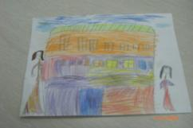
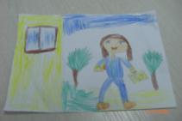
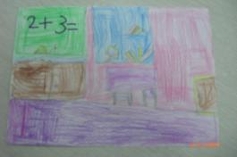
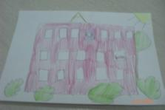
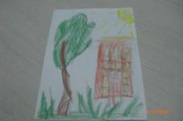
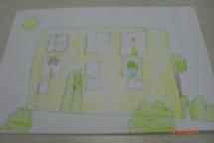
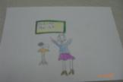
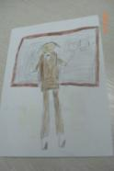
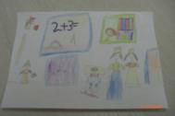
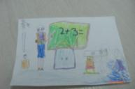
Рисование « Зарисовки о школе»

Slide 10
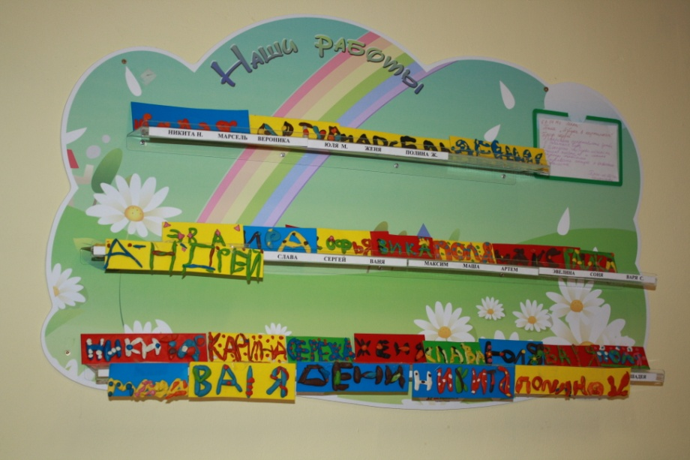
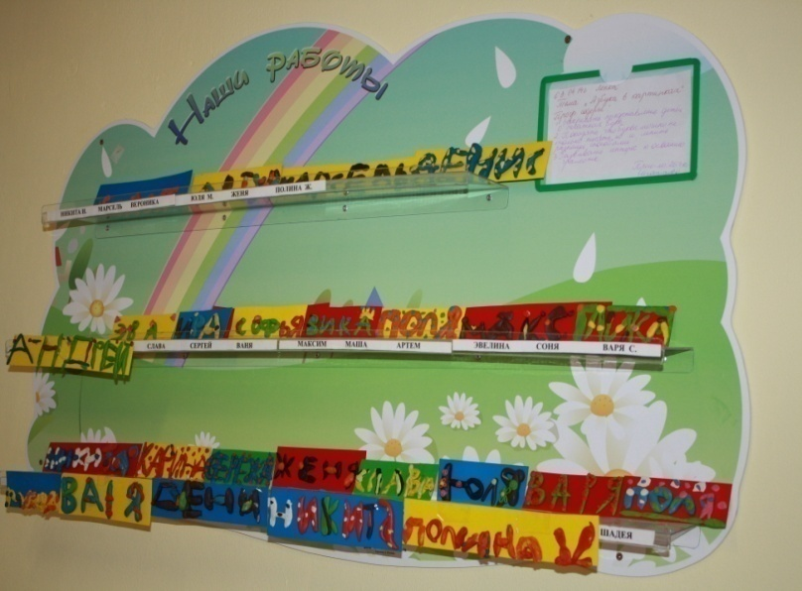
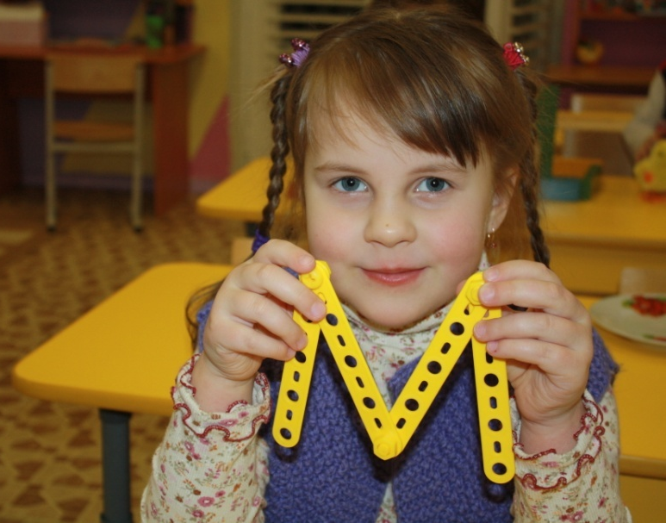
Лепка рельефная коллективная« Вылепи свое имя»

Slide 11
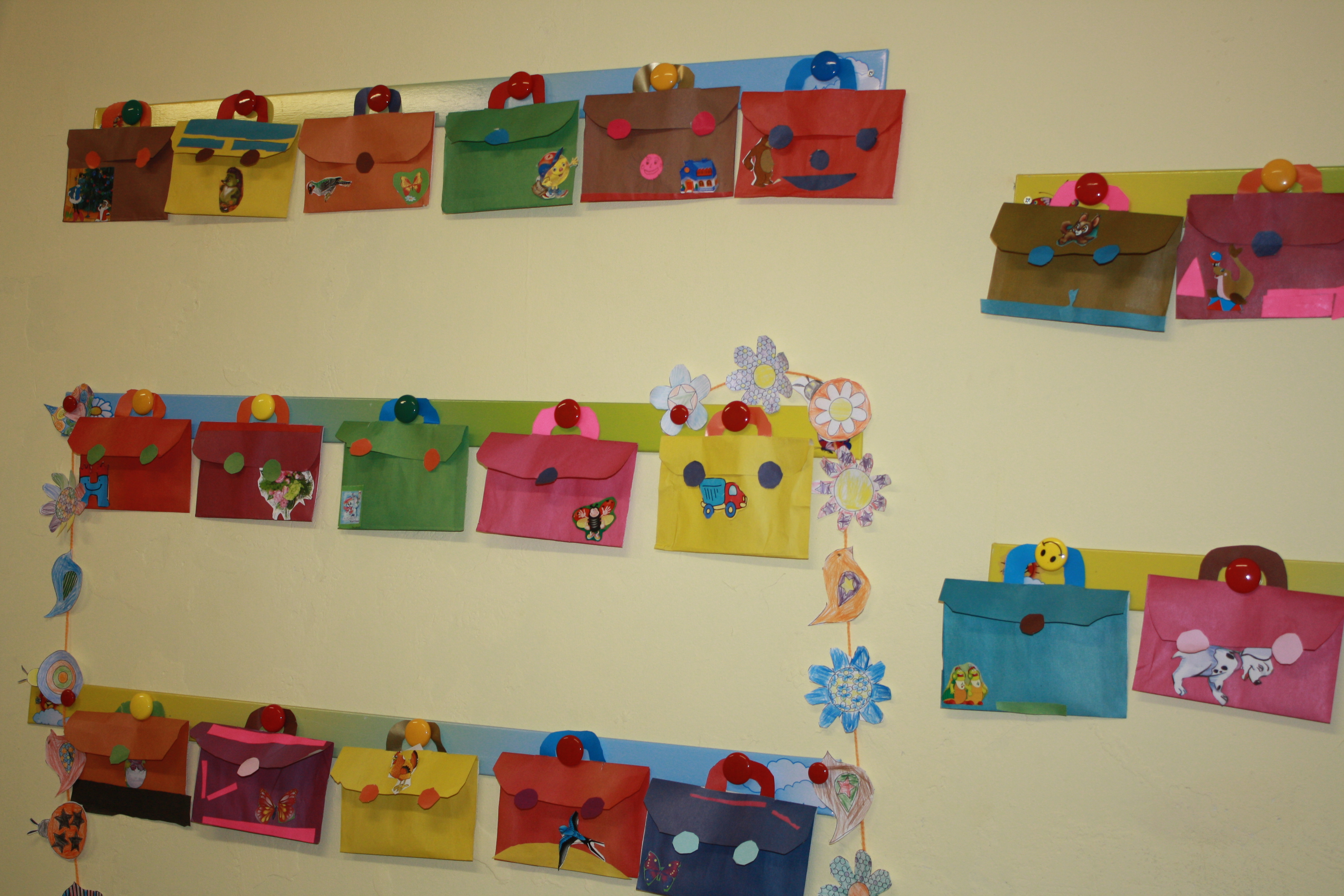
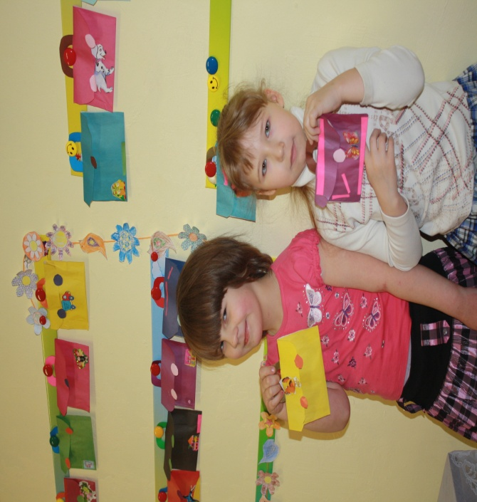
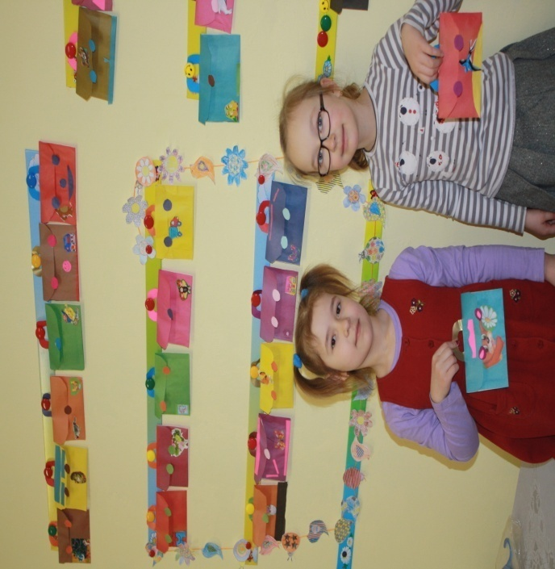
Конструирование
« Мой первый портфель»

Slide 12
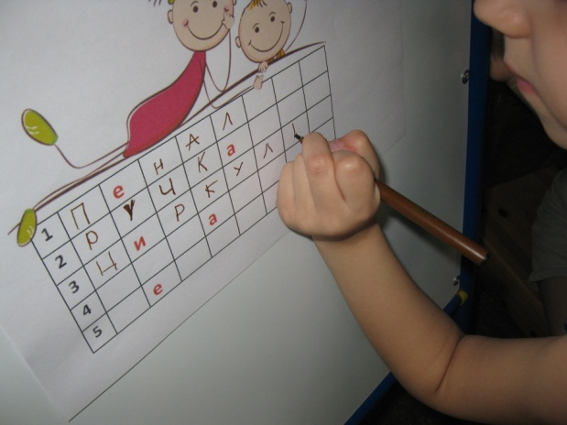
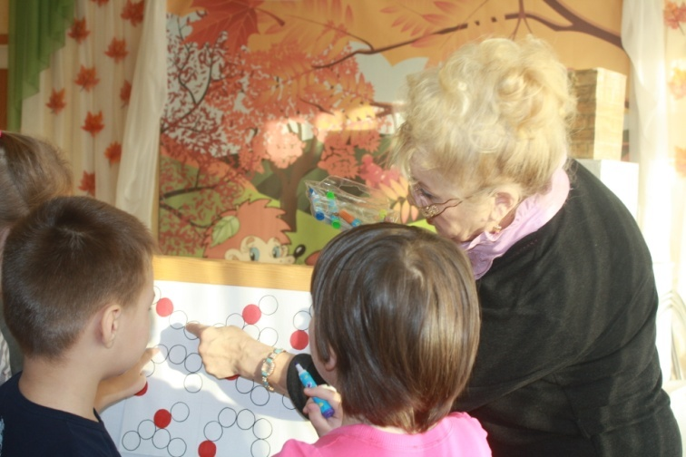
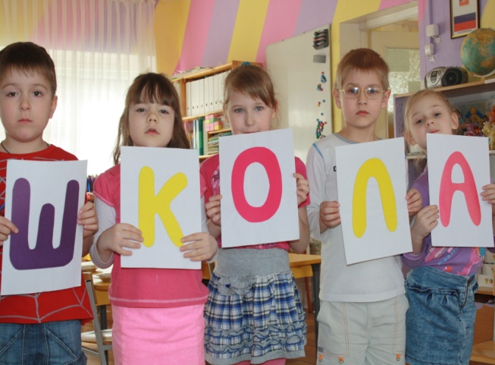
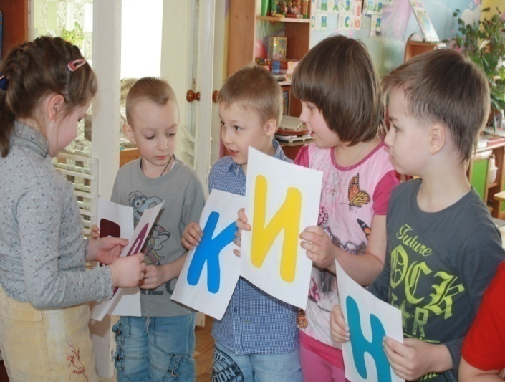
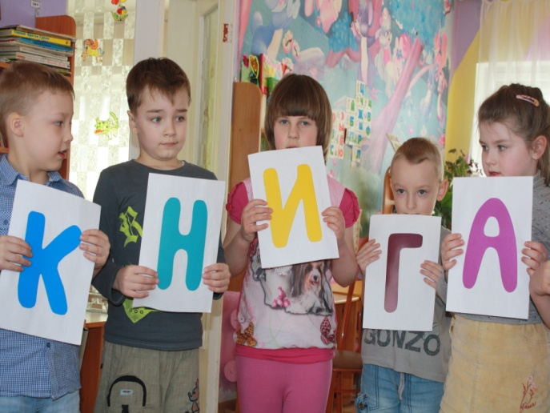
Решение ребусов, загадок, кроссвордов
по теме « Школа. Школьные принадлежности»

Slide 13
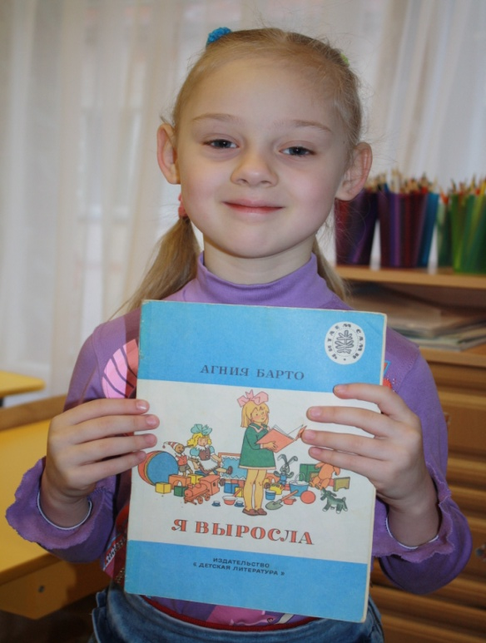
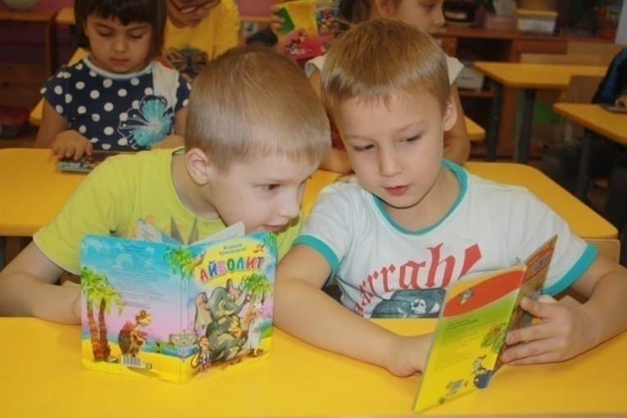
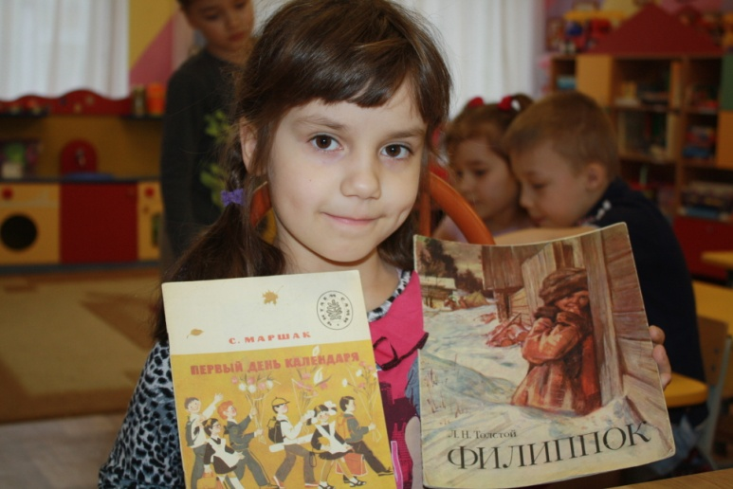
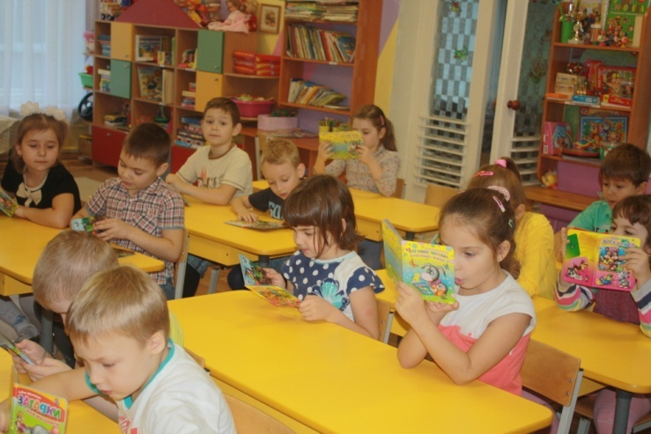
Чтение художественной литературы

Slide 14
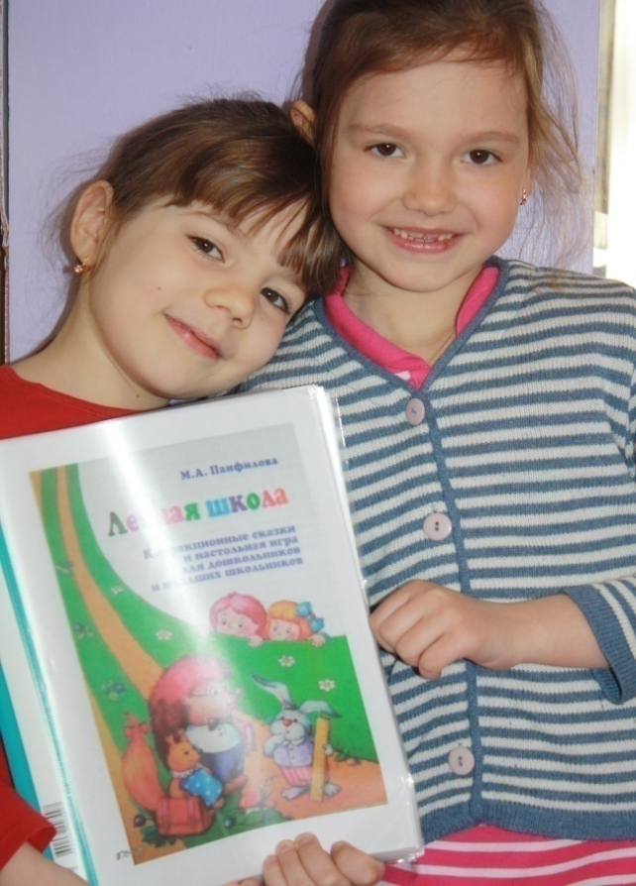
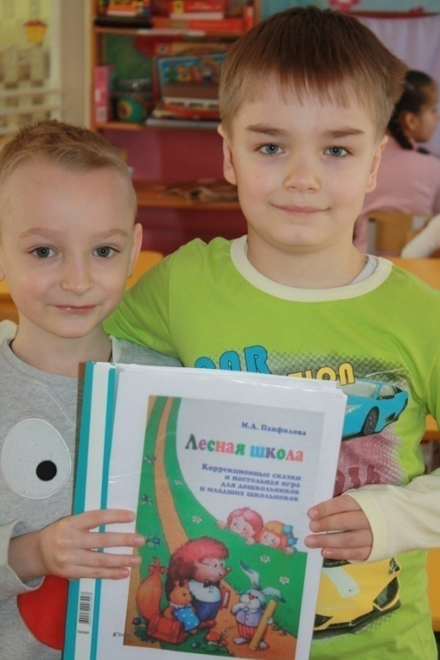
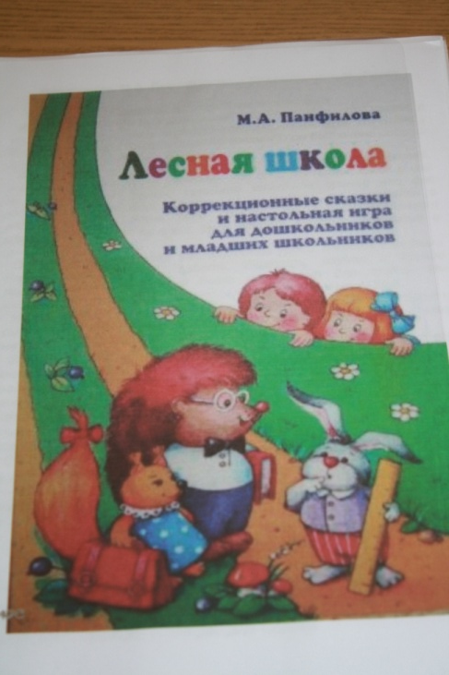

Slide 15
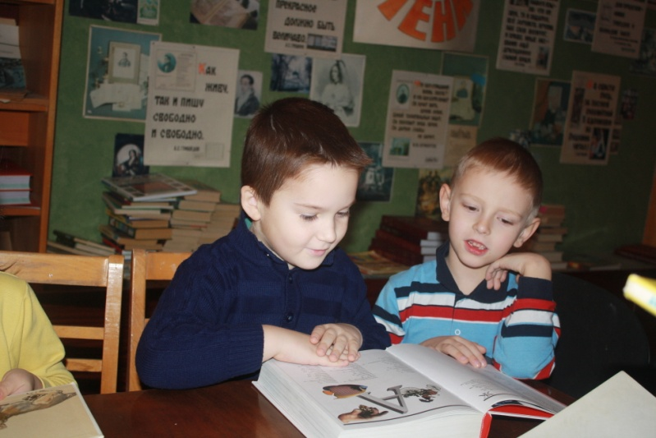
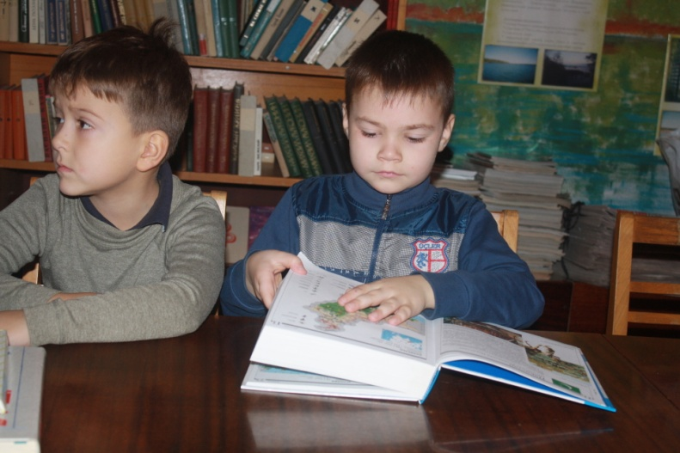
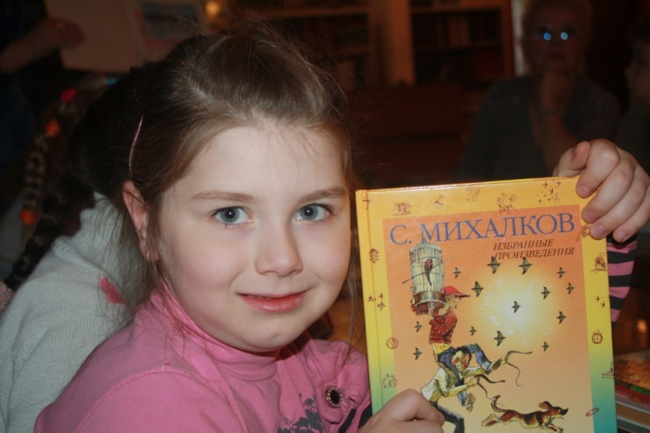
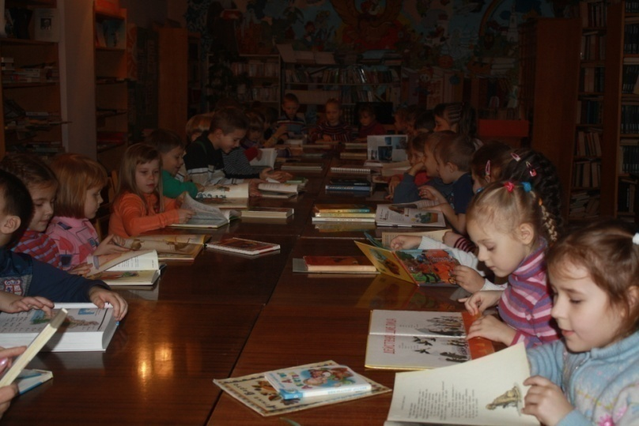
Экскурсия в библиотеку

Slide 16
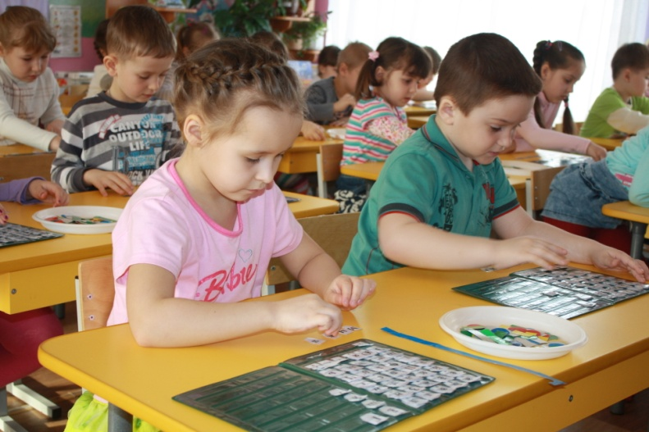
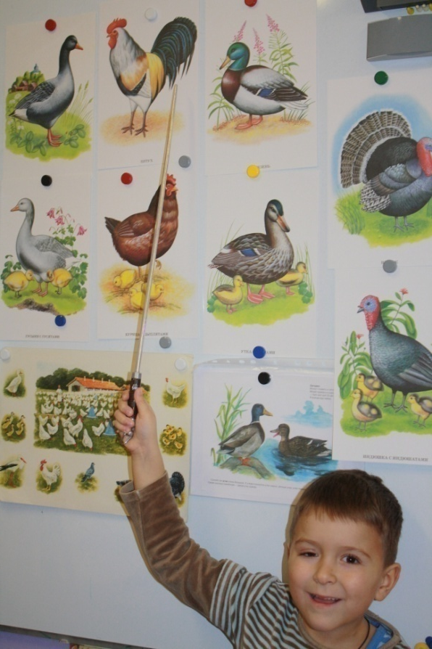
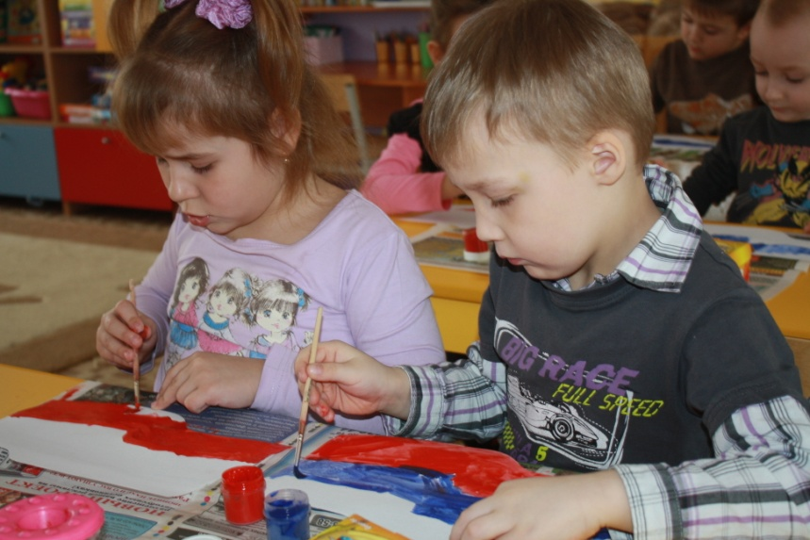
Организованная образовательная деятельность

Slide 17
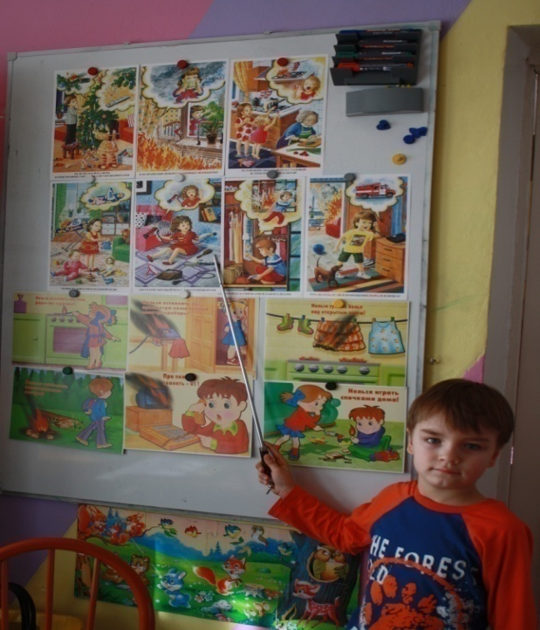
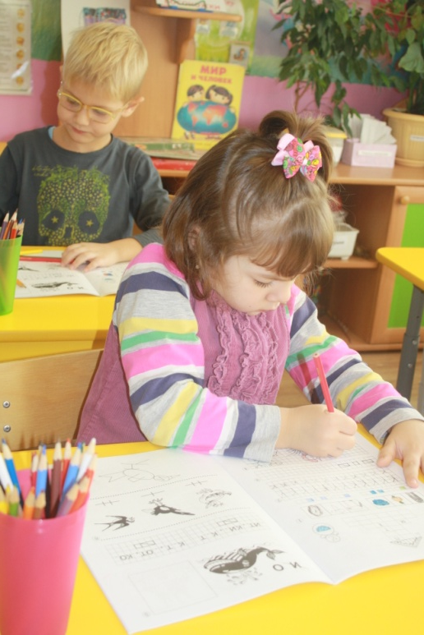
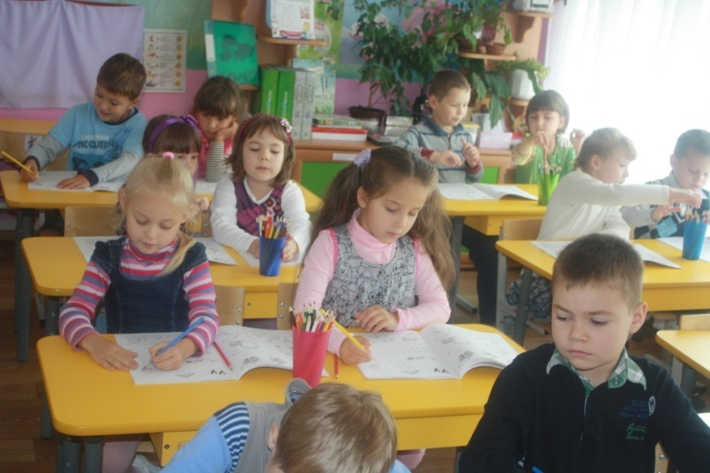
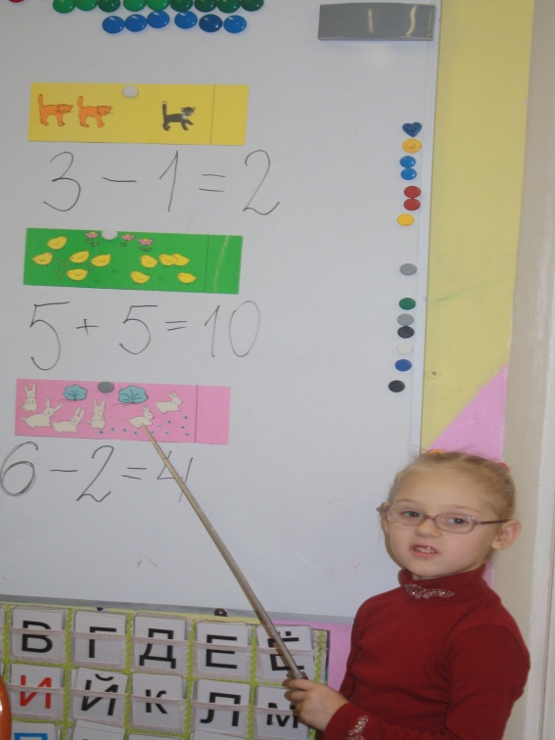

Slide 18
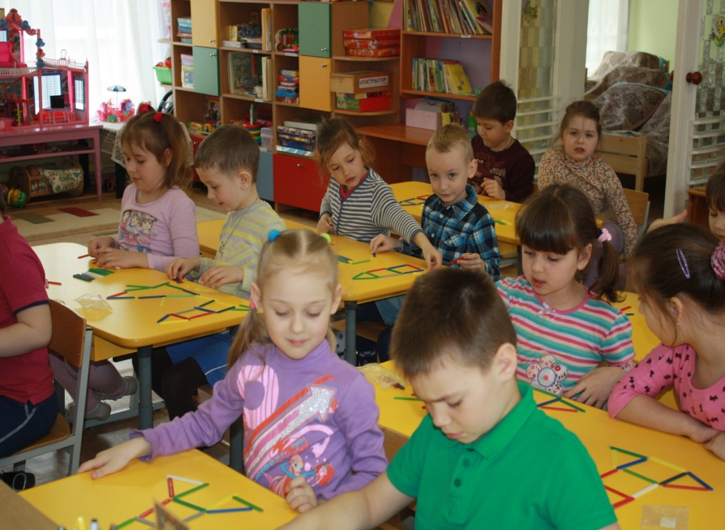
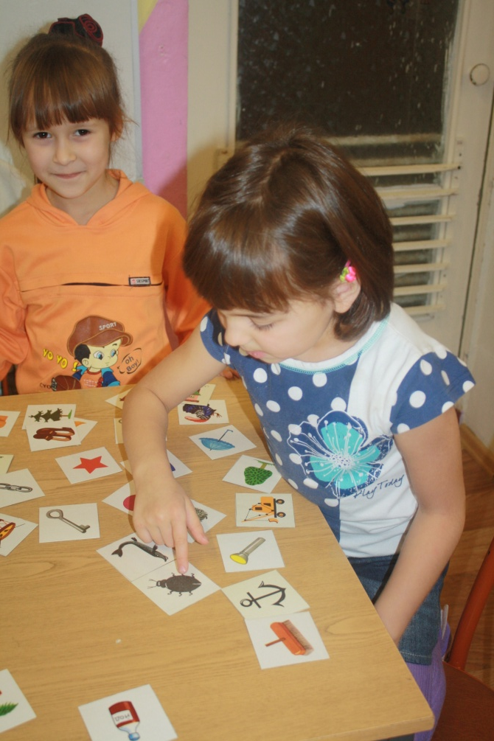
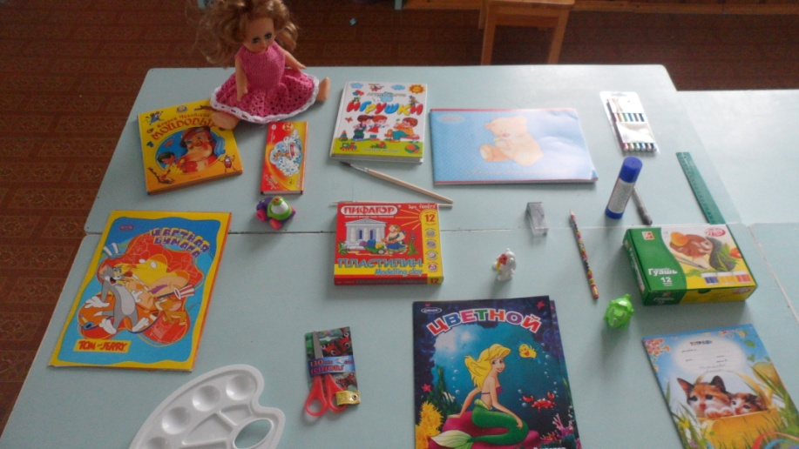
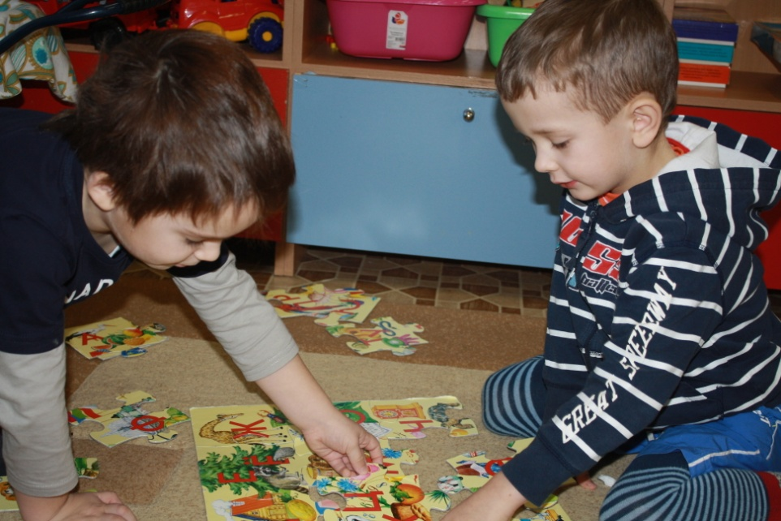

Slide 19
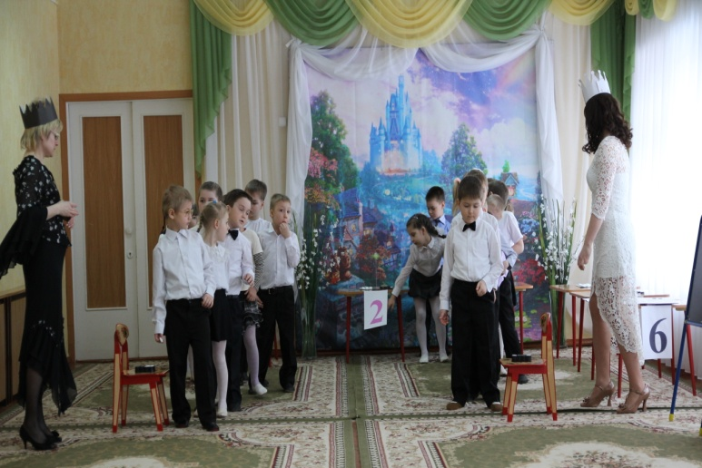
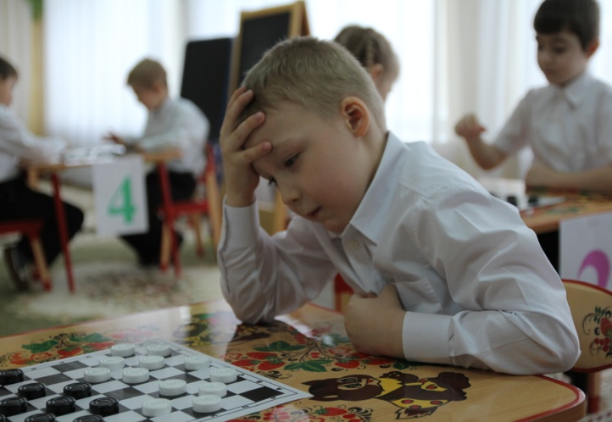
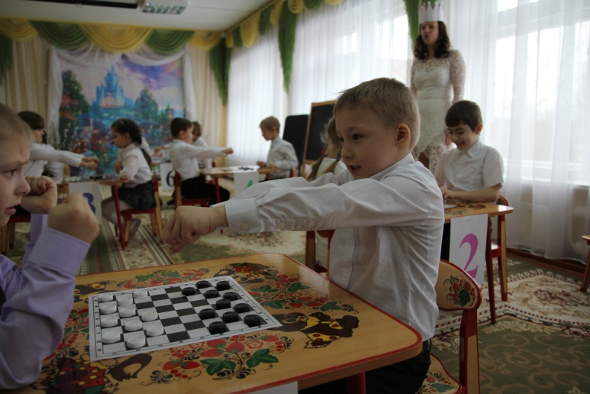
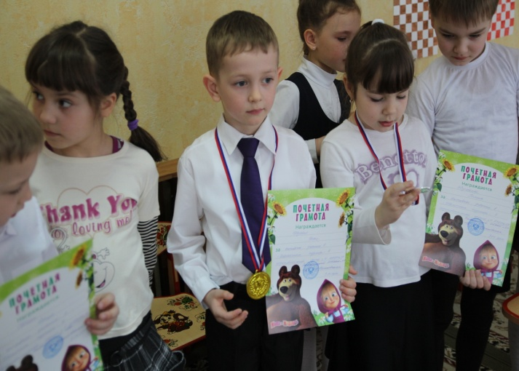
Интеллектуальная игра - турнир по шашкам «Юный шашист»

Slide 20
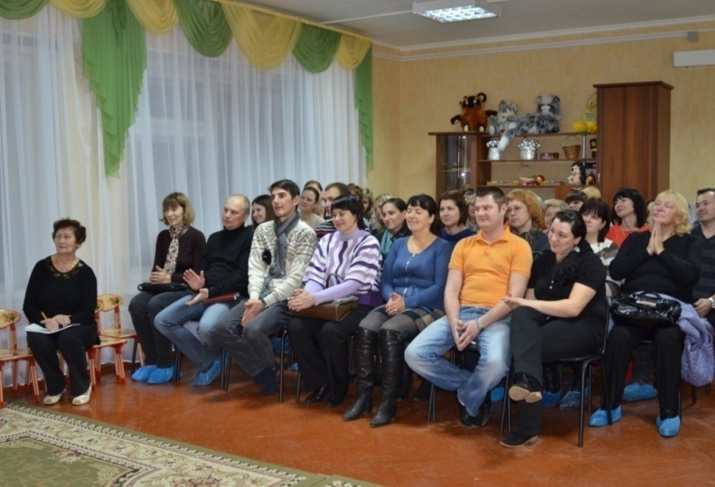
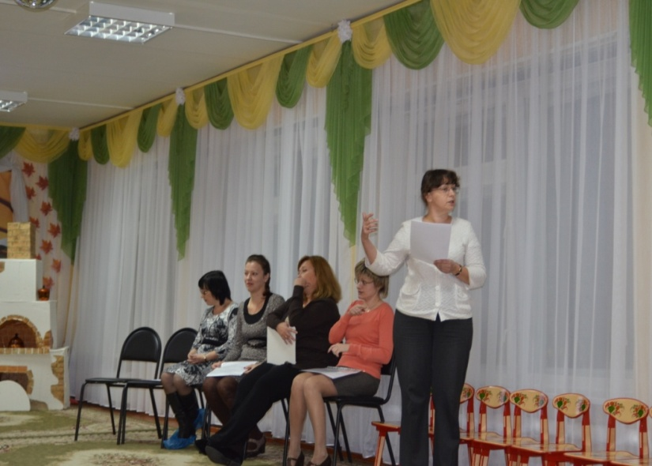
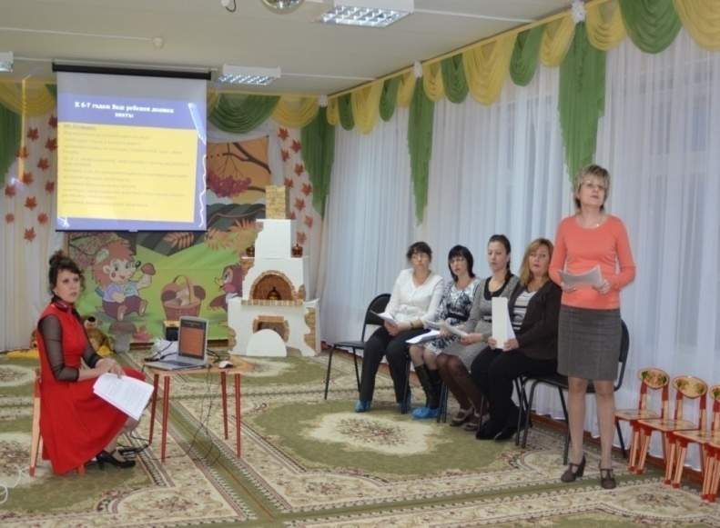
Проведение собрания совместно с учителями начальных классов
«Ребенок на пороге школы»

Slide 21
Школа глазами дошкольников
Информационные стенды для родителей

Slide 22
Работа с родителями, советы по проведению занятий с детьми дома

Slide 23
Организация работы с родителями ДОУ по преемственности

